Slide 1
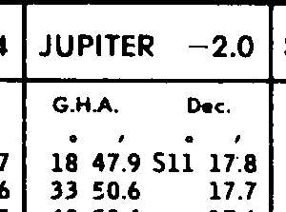
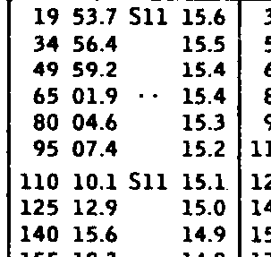
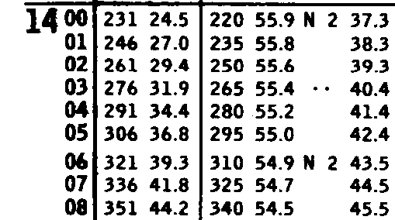
Παράδειγμα 21. Πλανητών. Σε ώρα GMT 06ω 45λ 32δλ της 14/05/82 παρατηρήθηκαν οι πλανήτες Αφροδίτη και Δίας από στίγμα του οποίου το μήκος ήταν 172◦ 15‘ Δ. Ποια η τοπική δυτική ωρική γωνία (LHA) και η κλίση δ των πλανητών αυτών κατά την στιγμή της παρατηρήσεως;
HM/NIA
ΛΥΣΗ:
Mε την ημερ/νια και την ώρα GMT πηγαίνουμε στις αστρον. Εφημερίδες και παίρνουμε τα στοιχεία της GHA και της κλίσεως DEC των ουρανίων σωμάτων καθώς και τις διορθώσεις( u ) και (d) αυτών κάτω κάτω στις στήλες.
GHA VENUS
GMT
DEC
GHA
DEC

Slide 2
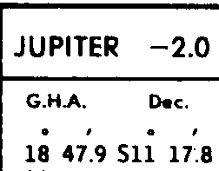
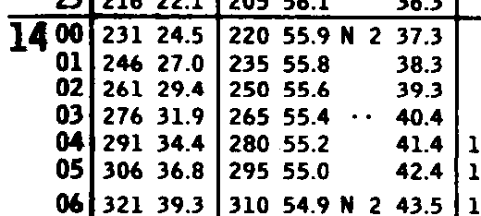
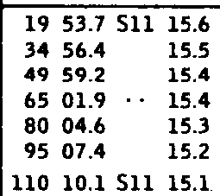
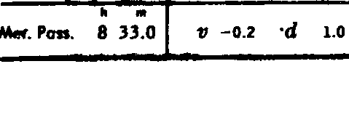
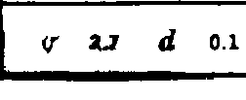
Σημείωση1 : Η Αφροδίτη (VENUS) έχει τη διόρθωση της u με αρνητικό πρόσημο όποτε εφόσον πρώτα κάνουμε την διόρθωση για τα incr corr , θα αφαιρέσουμε την τιμή της από την GHA. Σημειωση2 : Η διόρθωση u του Jupiter εφόσον δεν έχει πρόσημο την λαμβάνουμε ως θετική και την προσθέτουμε στην GHA του Jupiter εφόσον πρώτα την διορθώσουμε στη σελίδα των increments corrections.
U του jupiter εφόσον δεν έχει πρόσημο την θεωρούμε θετική και την προσθέτουμε στη GHA
U corr (VENUS) εχει Πάντοτε αρνητικό πρόσημο -
d corr παίρνει πρόσημο ανάλογα αν η Dec αυξάνεται η μειώνεται με την την μεταβολή της ώρας GMT

Slide 3
Άρα increments corr. 11◦23‘,0 το οποίο προσθέτουμε στην GHA των ουρανίων σωμάτων.
GMT 06hrs 45min32sec

Slide 4
VENUS Με u (- 0',2) u corr.( - 0'.2) στην GHA και με d 1'.0 (+) d corr. (+0'.8) στην κλίση Dec.

Slide 5
JUPITER Με u (+ 2',7) u corr.( + 2'.0) στην GHA και με d 0'.1 (-) d corr. (-0'.1) στην κλίση Dec.

Slide 6
Έχουμε τους τύπους : LHA (PLANETS) = GHA + incr. Corr ± u corr ± λ (+Α – Δ ) και κλίση δ (Dec)= Dec (με ημερ/νια και ώρα) ± d corr (ανάλογα αν η κλίση μειώνεται η αυξάνεται με την ώρα). Η κλίση έχει επωνυμία North/B η South /N
GMT 06hrs GHA(VENUS) 310◦ 54‘, 9 Dec 02◦ 43‘, 5 N/B d + 1,0 45 min 32sec incr. corr. +11◦ 23‘, 0 d corr. + 0',8
κάνουμε τις πράξεις 322 ◦17‘, 9 δ = 02◦ 44‘, 3 N/B
u corr (-0',2 ) incr cor - 0',2
322 ◦17‘, 7
Αφαιρούμε το μήκος λ(Δ)- 172 ◦ 15',0
έχουμε LHA= 150◦ 02‘, 7 ◦
Aρα έχουμε : LHA (VENUS) = 150◦ 02‘,7 και δ (VENUS)=02 ◦44‘,3 N/B
*Σημείωση : τη διόρθωση των incr. Corr την προσθέτουμε πάντοτε στην GHA σε όλα τα ουράνια σώματα.

Slide 7
Έχουμε τους τύπους : LHA (PLANETS) = GHA + incr. Corr ± u corr ± λ (+Α – Δ ) και κλίση δ (Dec)= Dec (με ημερ/νια και ώρα) ± d corr (ανάλογα αν η κλίση μειώνεται η αυξάνεται με την ώρα). Η κλίση έχει επωνυμία North/B η South /N
GMT 06hrs GHA(JUPITER) 110◦ 10',1 Dec 11◦ 15‘, 1 S/N d - 0',1 45 min 32sec incr. corr. + 11◦ 23‘, 0 d corr. - 0',1
κάνουμε τις πράξεις 121 ◦33‘, 1 δ = 11◦ 15‘, 0 S/N
u corr (+2',7 ) incr corr + 2',0
121 ◦35‘, 1
+ 360◦
481◦35‘,1
Αφαιρούμε το μήκος λ(Δ) -172 ◦ 15',0
έχουμε : LHA= 309◦ 20‘, 1 ◦
Aρα έχουμε : LHA (JUPITER) = 309◦ 20',1 και δ (JUPITER)=11 ◦15',0 S/N
*Σημείωση : τη διόρθωση των incr. Corr την προσθέτουμε πάντοτε στην GHA σε όλα τα ουράνια σώματα.

